Slide 1



t
Segmentación según
normativa SARLAFT
2022 - 2024

Slide 2





Objetivo
Implementar una metodología de segmentación de contrapartes tales como asociados y proveedores. Analizando información de diversos factores riesgo de SARLAFT:
Tomado de la CIRCULAR EXTERNA 04 DE 2017 (Enero 27 ), emitidos por la Superintendencia de economía solidaria.
º
Clientes: Actividad económica, volumen o frecuencia de sus transacciones, monto de ingresos y egresos y patrimonio.
Productos: naturaleza, características, nicho de mercado.
Jurisdicciones: Ubicación, características, naturaleza de las transacciones.
Canales de distribución: naturaleza, características.

Slide 3
Componentes | Variables | Niveles | Modelos por Tipo de Cliente
 |  |  | Persona Jurídica | Persona Natural | Bolsillos | Usuarios
Clientes | Actividad económica |  | 1 | 1 | 0 | 0
 | Activos |  | 1 | 1 | 0 | 0
 | Pasivos |  | 1 | 1 | 0 | 0
 | Ingresos |  | 1 | 1 | 0 | 0
 | Egresos |  | 1 | 1 | 0 | 0
 | Estado | 1: Activo; 2: Inactivo | 1 | 1 | 0 | 0
Productos | Ahorro | Deposito Ordinario | 1 | 1 | 0 | 1
 | Ahorro | Unidos para progresar | 1 | 1 | 0 | 1
 | Ahorro | Cuenta corriente | 1 | 1 | 0 | 1
 | Ahorro | Aportes | 1 | 1 | 0 | 1
 | Ahorro | Crecediario | 1 | 1 | 0 | 1
 | Ahorro | Llavehogar | 1 | 1 | 0 | 1
 | Ahorro | Junior | 1 | 1 | 0 | 1
 | Ahorro | Contractual | 1 | 1 | 0 | 1
 | Ahorro | Deposito electrónico | 1 | 1 | 0 | 1
 | Ahorro | CDT | 1 | 1 | 0 | 1
 | Crédito | Comercial | 1 | 1 | 0 | 1
 | Crédito | Consumo | 1 | 1 | 0 | 1
 | Crédito | Vivienda | 1 | 1 | 0 | 1
 | Crédito | Microcrédito | 1 | 1 | 0 | 1
 | Crédito | Tarjeta de crédito | 1 | 1 | 0 | 1
Canales | Físico | Oficina | 1 | 1 | 0 | 1
 | Físico | Cajero Automático | 1 | 1 | 0 | 1
 | Físico | Baloto | 1 | 1 | 0 | 1
 | Físico | Red Coopcentral – Visionamos | 1 | 1 | 0 | 1
 | Físico | Bancos | 1 | 1 | 0 | 1
 | Virtual | Portal Transaccional | 1 | 1 | 0 | 0
 | Virtual | Banca Móvil | 1 | 1 | 0 | 0
 | Virtual | POS | 1 | 1 | 0 | 0
 | Virtual | PSE | 1 | 1 | 0 | 0
 | Virtual | Tpaga | 1 | 1 | 1 | 0
 | Virtual | Claro_pay | 1 | 1 | 1 | 0
Jurisdicciones | Departamentos | Modelo Delitos Policía | 1 | 1 | 0 | 0
 | Internacional |  | 1 | 1 | 0 | 0

Slide 4
Roadmap
Fase 1
Fase 2
Fase 3
Fase 4
Delitos LAFT
Transformación y almacenamiento
Objetivo
Extracción datos
Modelado
Identificación de la base de clientes
Identificación de las bases de datos transaccionales
Descarga de bases de datos de delitos de los últimos 3 años.
Creación de la base consolidada.
Descarga de la información de la proyección de población por departamentos de la página del DANE.
Creación del indicador de delitos por departamento.
Elaborar el clúster por indicador de delitos asociado.
Clasificación de transacciones por departamento, según nivel de riesgo.
Estandarización de las transacciones por tipo de productos.
Estandarización de las transacciones por tipo de canales.
Estandarización de las métricas de evaluación de los resultados.
Organización de la información.
Presentación de informe.

Slide 5
Fase 1
Datos en crudo
Archivo | Registros
Base Clientes a corte Diciembre 2022.txt | 698'894
Base Clientes a corte Diciembre 2023.txt | 818'739
Base Clientes a corte Diciembre 2024.txt | 784'119 | 2'301'752
Ahorros_2022.txt | 5'236'470
Ahorros_2023.txt | 11'084'115
Ahorros_2024.txt | 16'145'650
Cartera_2022.txt | 73'768
Cartera_2023.txt | 66'384
Cartera_2024.txt | 39'851
CDT_2022.txt | 15'960
CDT_2023.txt | 21'759
CDT_2024.txt | 21'172
TC_2022.txt | 410'396
TC_2023.txt | 327'890
TC_2024.txt | 265'949 | 33'709'364
Objetivo
Identificación de la base de clientes
Identificación de las bases de datos transaccionales

Slide 6
Fase 1
Datos en capa bronce
Archivo | Registros
Base Clientes a corte Diciembre 2022.txt | 430'039
Base Clientes a corte Diciembre 2023.txt | 425'977
Base Clientes a corte Diciembre 2024.txt | 784'119 | 1'640'135
Ahorros_2022.txt | 5'236'470
Ahorros_2023.txt | 11'084'115
Ahorros_2024.txt | 16'145'650
Cartera_2022.txt | 73'768
Cartera_2023.txt | 66'384
Cartera_2024.txt | 39'851
CDT_2022.txt | 15'960
CDT_2023.txt | 21'759
CDT_2024.txt | 21'172
TC_2022.txt | 410'396
TC_2023.txt | 327'890
TC_2024.txt | 265'949 | 33'709'364
Objetivo
Identificación de la base de clientes
Identificación de las bases de datos transaccionales

Slide 7
Fase 1
Datos en capa plata
Archivo | Registros
Base Clientes a corte Diciembre 2022.txt | 16'765
Base Clientes a corte Diciembre 2023.txt | 33'402
Base Clientes a corte Diciembre 2024.txt | 455'672 | 505'839
Ahorros_2022.txt | 2'825'589
Ahorros_2023.txt | 7'173'726
Ahorros_2024.txt | 9'580'029
Cartera_2022.txt | 71'489
Cartera_2023.txt | 65'953
Cartera_2024.txt | 39'701
CDT_2022.txt | 15'467
CDT_2023.txt | 21'381
CDT_2024.txt | 20'883
TC_2022.txt | 376'093
TC_2023.txt | 327'768
TC_2024.txt | 264'908 | 20'782'987
Objetivo
Identificación de la base de clientes
Identificación de las bases de datos transaccionales

Slide 8
Fase 1
Datos en capa oro
Tabla | Registros
Bajo Monto | 472’821
Persona Natural | 29’901
Persona Jurídica | 3’117 | 505'839
Objetivo
Identificación de la base de clientes
Identificación de las bases de datos transaccionales

Slide 9

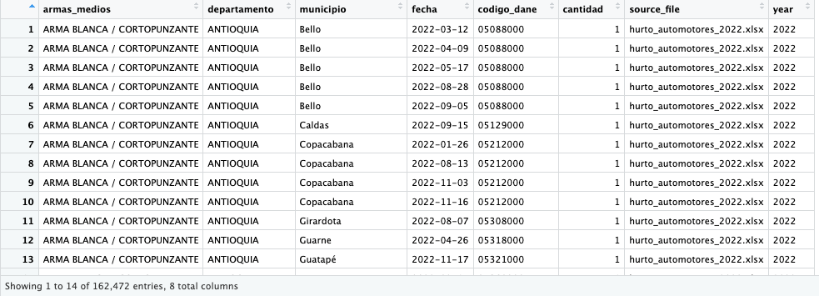
Fase 2
Delitos LAFT
Descarga de bases de datos de delitos de los últimos 3 años.
Creación de la base consolidada.
Descarga de la información de la proyección de población por departamentos de la página del DANE.
Creación del indicador de delitos por departamento.
Elaborar el clúster por indicador de delitos asociado.

Slide 10
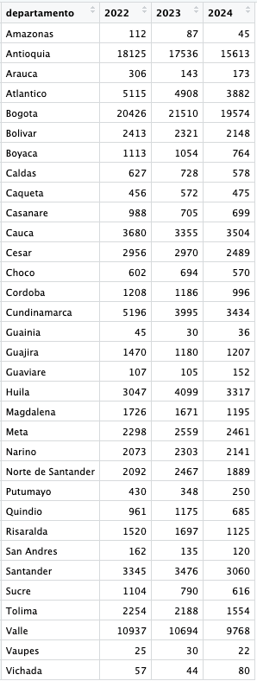
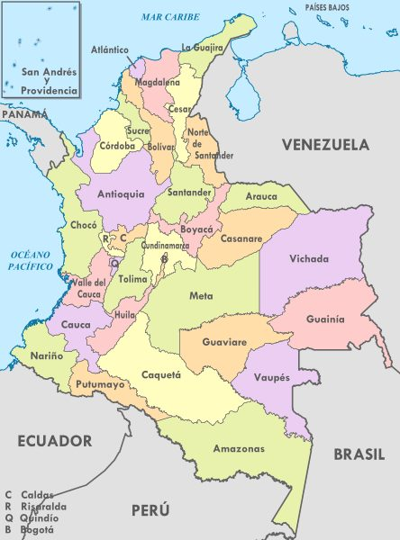
Fase 2
Delitos LAFT
Descarga de bases de datos de delitos de los últimos 3 años.
Creación de la base consolidada.
Descarga de la información de la proyección de población por departamentos de la página del DANE.
Creación del indicador de delitos por departamento.
Elaborar el clúster por indicador de delitos asociado.
Esta foto de Autor desconocido está bajo licencia CC BY-SA-NC

Slide 11
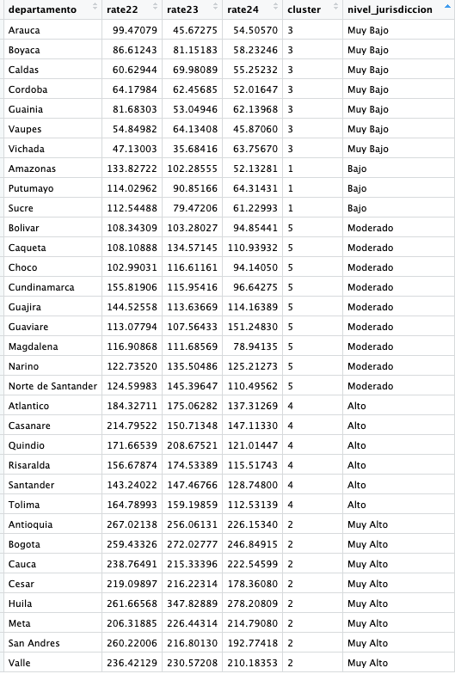
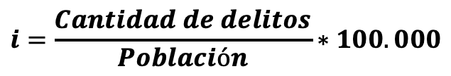
Fase 2
Delitos LAFT
Descarga de bases de datos de delitos de los últimos 3 años.
Creación de la base consolidada.
Descarga de la información de la proyección de población por departamentos de la página del DANE.
Creación del indicador de delitos por departamento.
Elaborar el clúster por indicador de delitos asociado.
$$i=\frac{Cantidad de delitos}{Población}∗100.000$$

Slide 12
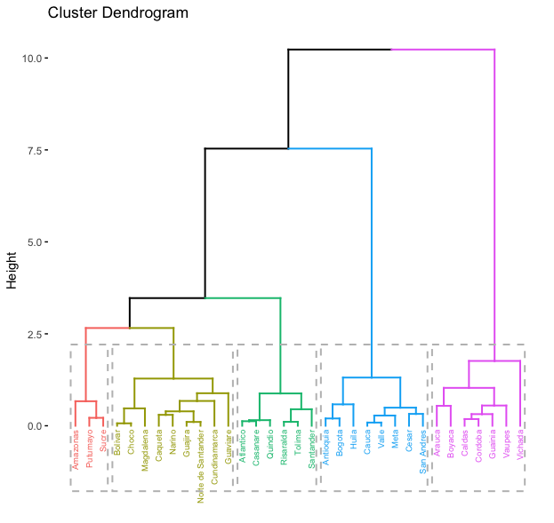
Fase 2
Delitos LAFT
Descarga de bases de datos de delitos de los últimos 3 años.
Creación de la base consolidada.
Descarga de la información de la proyección de población por departamentos de la página del DANE.
Creación del indicador de delitos por departamento.
Elaborar el clúster por indicador de delitos asociado.

Slide 13
Fase 2
Jurisdicción | Tipo | Categoría
DESCONOCIDA |  | jurisdiccion_0
CARTAGENA | N | jurisdiccion_3
CUCUTA | N
ARMENIA | N | jurisdiccion_4
BARRANCABERMEJA | N
BARRANQUILLA | N
BUCARAMANGA | N
GIRON | N
IBAGUE | N
PEREIRA | N
SAN GIL | N
BOGOTA | N | jurisdiccion_5
CALI | N
MEDELLIN | N
NEIVA | N
VILLAVICENCIO | N
 | I | jurisdiccion_6
Delitos Laft
Descarga de bases de datos de delitos de los últimos 4 años.
Creación de la base consolidada.
Descarga de la información de la proyección de población por departamentos de la página del DANE.
Creación del indicador de delitos por departamento.
Elaborar el clúster por indicador de delitos asociado.

Slide 14
Periodo de tiempo: Desde 2022-01-01 hasta 2024-12-31
Datos | Inicial | Modelo
ID Asociados | 2’301’752 | 505’839
Transacciones | 33’709’364 | 20’798’987

Slide 15
Fase 3
Preparación de los Datos:
Transformación y almacenamiento
Se llevan a cabo los siguientes procedimientos:
Cruce de bases de datos Clientes y Movimientos.
Creación de variables: Monto y frecuencia diferenciado por: clientes, productos, canales y jurisdicciones para periodos mensuales.
Selección de variables según requerimientos normativos y aporte a los modelos.
Clasificación de transacciones por departamento, según nivel de riesgo.
Estandarización de las transacciones por tipo de productos.
Estandarización de las transacciones por tipo de canales.
Clasificación Clientes:
4.1. Bajo monto (bolsillos electrónicos)
4.2. Persona natural
4.3. Persona jurídica
Actividad económica. (Tratamiento de CIIU)

Slide 16
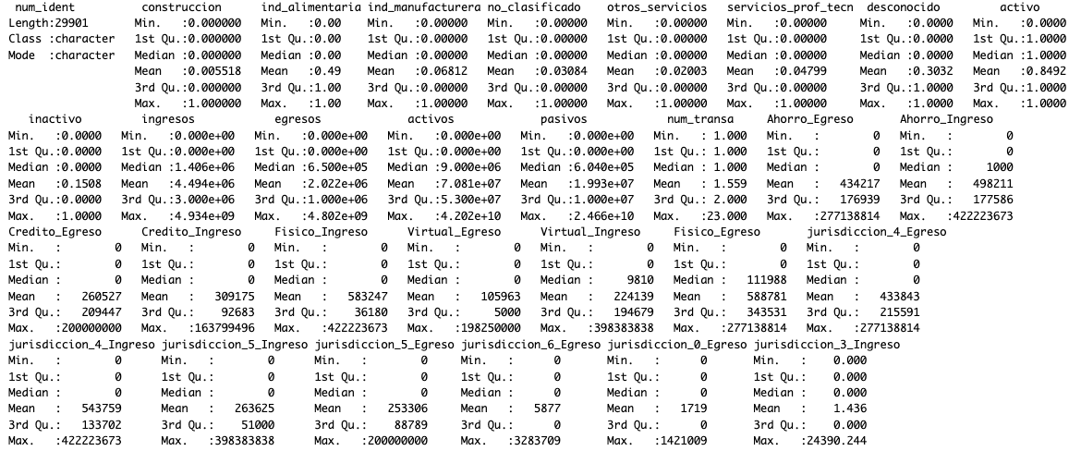
Fase 3
Transformación y almacenamiento
Clasificación de transacciones por departamento, según nivel de riesgo.
Estandarización de las transacciones por tipo de productos.
Estandarización de las transacciones por tipo de canales.
Clasificación Clientes:
4.1. Bajo monto (bolsillos electrónicos)
4.2. Persona natural
4.3. Persona jurídica
Actividad económica. (Tratamiento de CIIU)

Slide 17
Asociados
Activos
Ingresos
Productos
Ahorro
Crédito
Egresos
Pasivos
Canales
Físico
Virtual
Jurisdicciones
Delitos LAFT registrados en la Policía Nacional
Proyecciones de población DANE
Actividad económica
Fase 3
Transformación y almacenamiento
Clasificación de transacciones por departamento, según nivel de riesgo.
Estandarización de las transacciones por tipo de productos.
Estandarización de las transacciones por tipo de canales.
Clasificación Clientes:
4.1. Bajo monto (bolsillos electrónicos)
4.2. Persona natural
4.3. Persona jurídica
Actividad económica. (Tratamiento de CIIU)

Slide 18
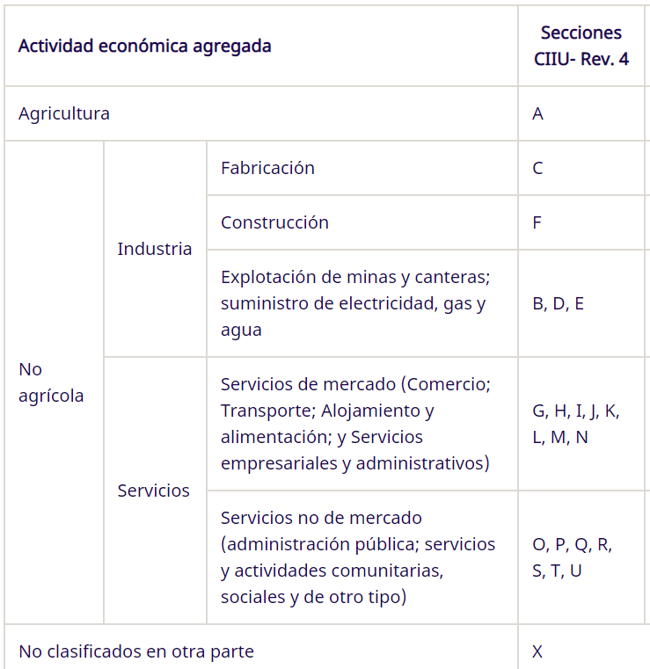
Fase 3
Transformación y almacenamiento
CIIU | Categoría
Desconocido | No Clasificado
1 - 9 | Agricultura y Minería
10 - 12 | Industria de Alimentos y Bebidas
13 - 33 | Industria Manufacturera
41 -43 | Construcción e Infraestructura
45 - 47 | Comercio al por Mayor y por Menor
50 -82 | Servicios Profesionales y Técnicos
90 - 99 | Otros Servicios
Clasificación de transacciones por departamento, según nivel de riesgo.
Estandarización de las transacciones por tipo de productos.
Estandarización de las transacciones por tipo de canales.
Clasificación Clientes:
4.1. Bajo monto (bolsillos electrónicos)
4.2. Persona natural
4.3. Persona jurídica
Actividad económica. (Tratamiento de CIIU)

Slide 19
Modelo Bajo Monto
Bolsillos Electrónicos

Slide 20
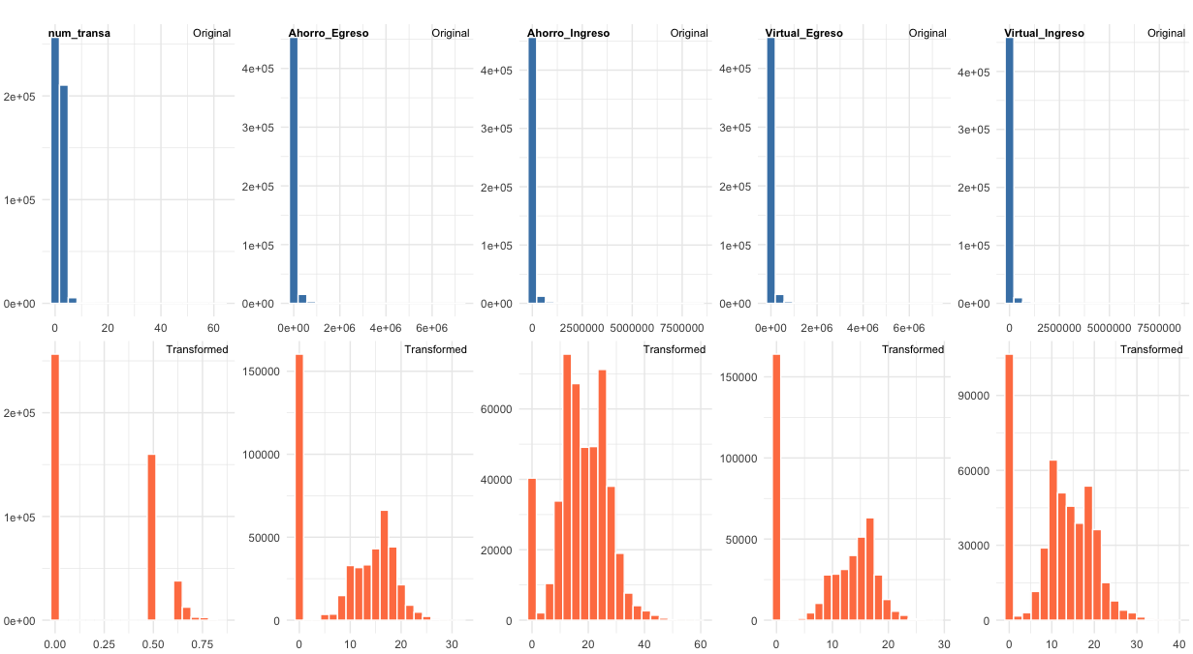

Slide 21
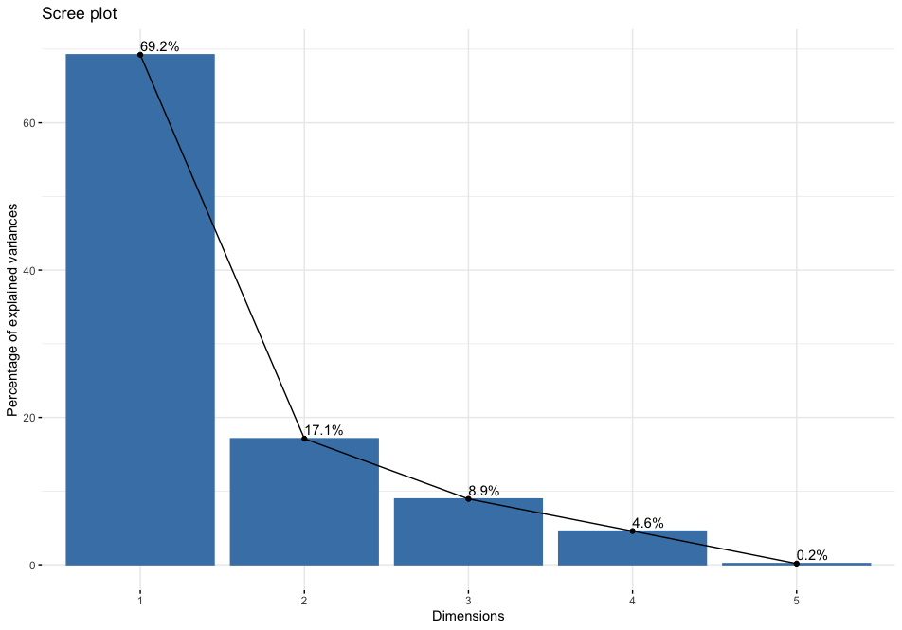
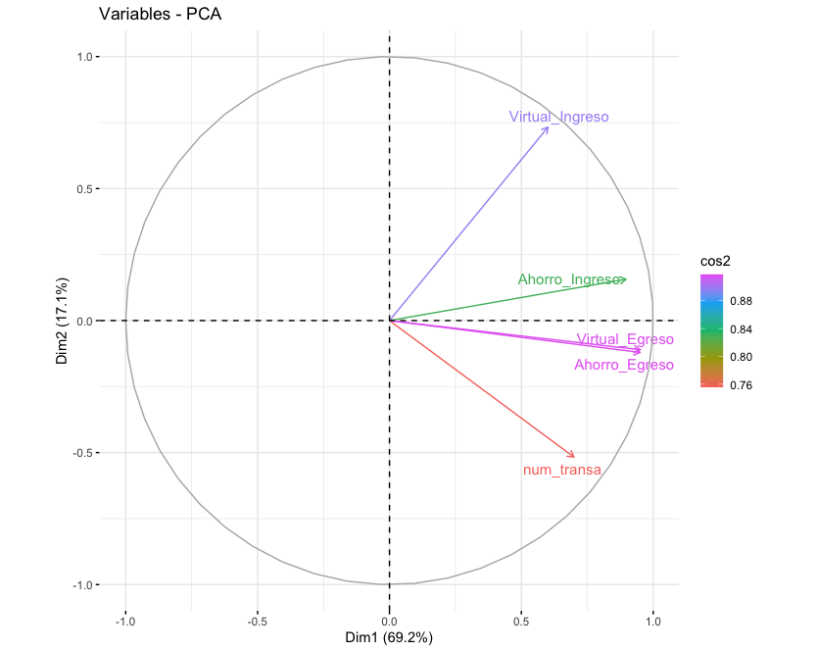

Slide 22
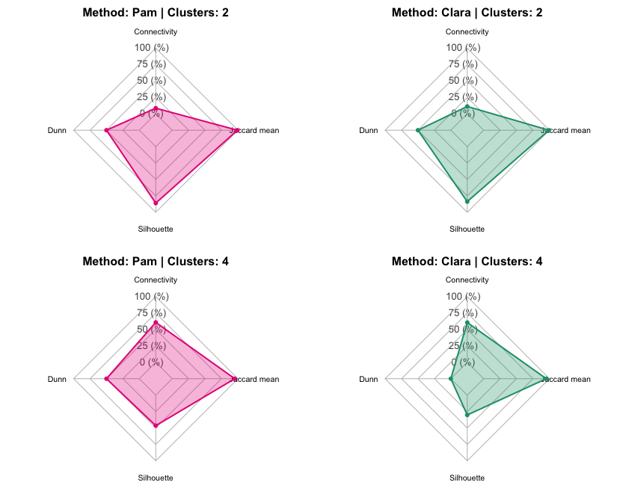
Método | Clústeres (k) | Conectividad | Dunn | Silhouette | Jaccard min. | Jaccard prom. | Jaccard máx.
Clara | 2 | 63.979 | 0.002 | 0.466 | 0.987 | 0.99 | 0.993
Clara | 3 | 122.43 | 0.001 | 0.416 | 0.77 | 0.867 | 0.931
Clara | 4 | 130.438 | 0.001 | 0.42 | 0.955 | 0.977 | 0.99
Clara | 5 | 141.168 | 0.002 | 0.471 | 0.903 | 0.949 | 0.991
Clara | 6 | 183.549 | 0.002 | 0.463 | 0.945 | 0.973 | 0.993
Hierarchical | 2 | 48.914 | 0.002 | 0.465 | 0.903 | 0.929 | 0.956
Hierarchical | 3 | 99.234 | 0.002 | 0.444 | 0.78 | 0.843 | 0.903
Hierarchical | 4 | 124.228 | 0.002 | 0.394 | 0.62 | 0.82 | 0.936
Hierarchical | 5 | 130.746 | 0.002 | 0.439 | 0.632 | 0.816 | 0.94
Hierarchical | 6 | 141.746 | 0.002 | 0.445 | 0.489 | 0.749 | 0.94
Kmeans | 2 | 64.545 | 0.002 | 0.468 | 0.99 | 0.992 | 0.995
Kmeans | 3 | 88.459 | 0.002 | 0.456 | 0.977 | 0.982 | 0.992
Kmeans | 4 | 135.842 | 0.001 | 0.444 | 0.917 | 0.952 | 0.988
Kmeans | 5 | 135.472 | 0.002 | 0.474 | 0.442 | 0.674 | 0.95
Kmeans | 6 | 165.736 | 0.003 | 0.458 | 0.582 | 0.738 | 0.968
Pam | 2 | 60.423 | 0.002 | 0.468 | 0.987 | 0.99 | 0.993
Pam | 3 | 95.367 | 0.002 | 0.474 | 0.77 | 0.867 | 0.931
Pam | 4 | 130.747 | 0.002 | 0.434 | 0.955 | 0.977 | 0.99
Pam | 5 | 139.157 | 0.002 | 0.48 | 0.903 | 0.949 | 0.991
Pam | 6 | 177.189 | 0.003 | 0.471 | 0.945 | 0.973 | 0.993

Slide 23
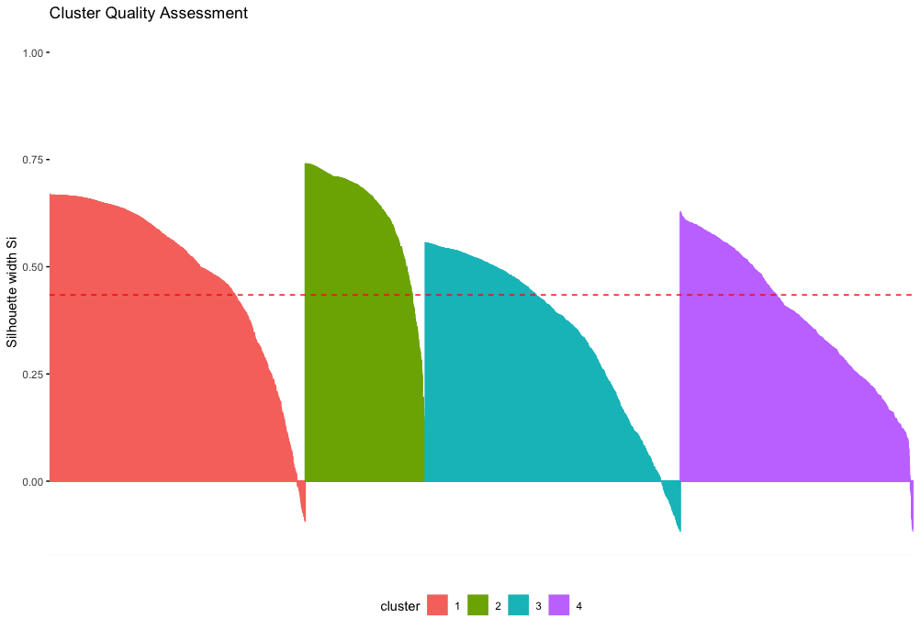
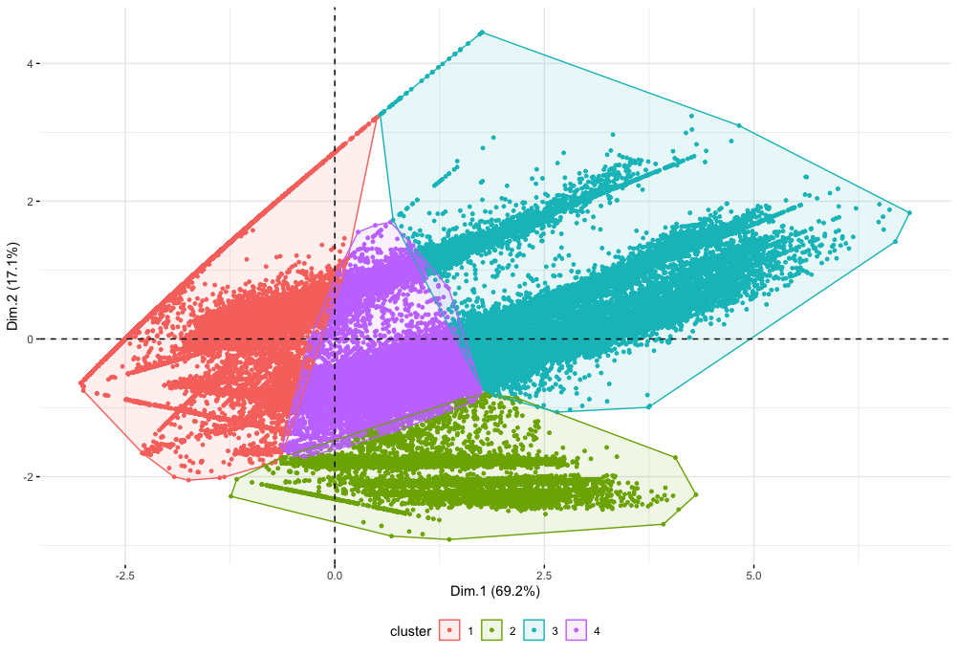

Slide 24
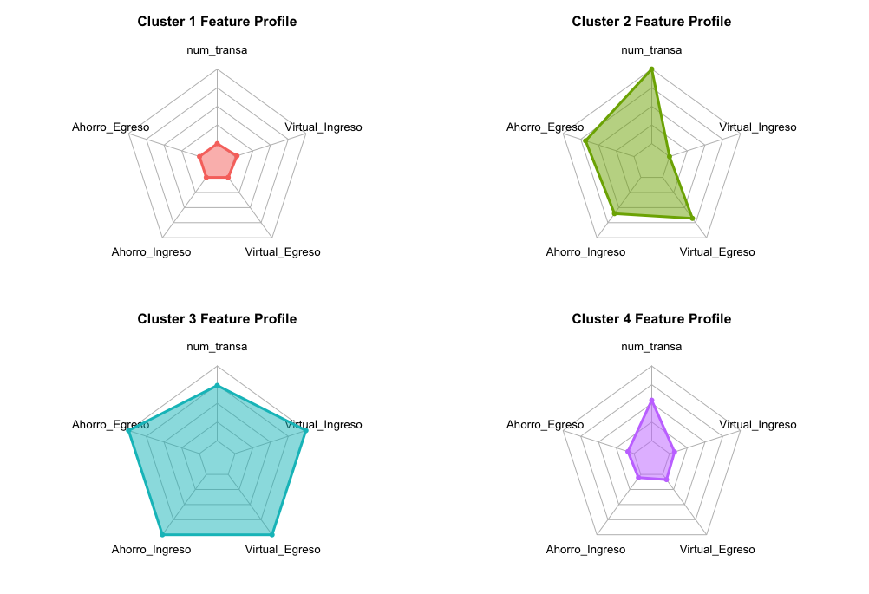
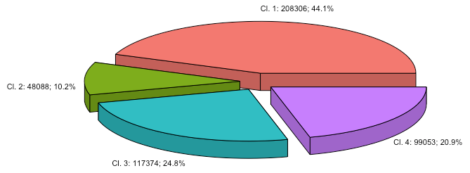

Slide 25
Factor | Variable | Clúster 1 | Clúster 2 | Clúster 3 | Clúster 4
Transaccionalidad | num_transa | 1 | 2 | 2 | 2
Productos | Ahorro_Egreso | $ 0 | $ 60'000 | $ 55'000 | $ 7'679
 | Ahorro_Ingreso | $ 1'100 | $ 60'000 | $ 56'481 | $ 8'203
Canales | Virtual_Egreso | $ 0 | $ 59'952 | $ 55'000 | $ 7'560
 | Virtual_Ingreso | $ 822 | $ 0 | $ 56'000 | $ 7'250

Slide 26
Factor | variable | Clúster 1 |  |  | Clúster 2 |  |  | Clúster 3 |  |  | Clúster 4
 |  | Q3 | IQR | Alerta | Q3 | IQR | Alerta | Q3 | IQR | Alerta | Q3 | IQR | Alerta
Transaccionalidad | num_transa | 1 | 0 | 1 | 3 | 1 | 4.5 | 3 | 2 | 6 | 2 | 1 | 3.5
Productos | Ahorro_Egreso | $ 0 | $ 0 | $ 0 | $ 101'200 | $ 71'449 | $ 208'374 | $ 106'039 | $ 66'039 | $ 205'098 | $ 14'998 | $ 11'874 | $ 32'809
 | Ahorro_Ingreso | $ 2'842 | $ 2'654 | $ 6'823 | $ 101'614 | $ 71'614 | $ 209'035 | $ 109'220 | $ 67'789 | $ 210'903 | $ 15'311 | $ 11'876 | $ 33'125
Canales | Virtual_Egreso | $ 0 | $ 0 | $ 0 | $ 100'537 | $ 71'152 | $ 207'265 | $ 106'000 | $ 66'000 | $ 205'000 | $ 14'911 | $ 11'911 | $ 32'777
 | Virtual_Ingreso | $ 2'303 | $ 2'302 | $ 5'755 | $ 0 | $ 0 | $ 0 | $ 108'110 | $ 67'096 | $ 208'753 | $ 14'463 | $ 11'698 | $ 32'010

Slide 27
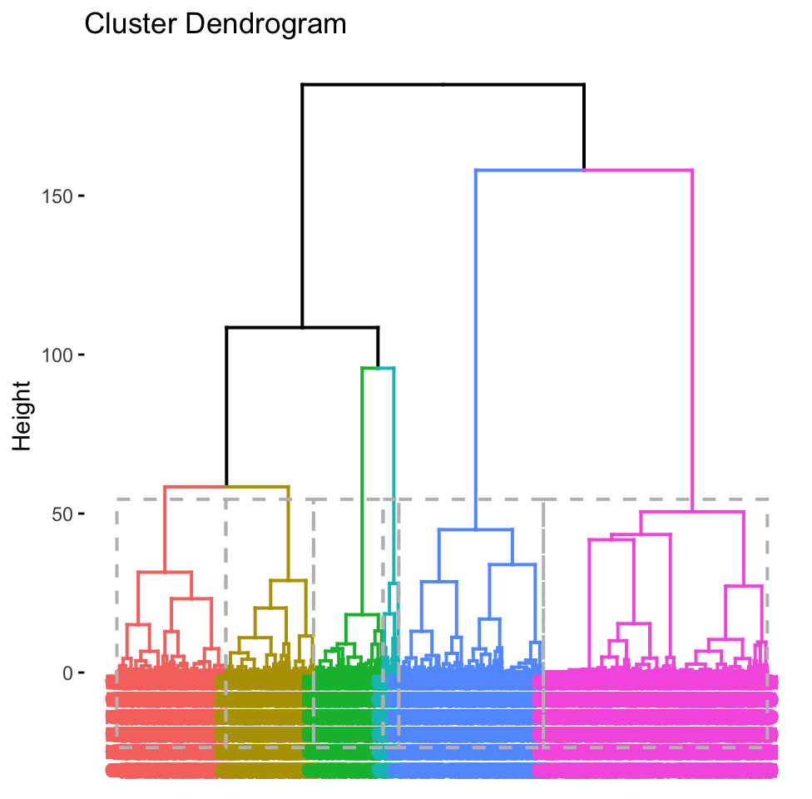
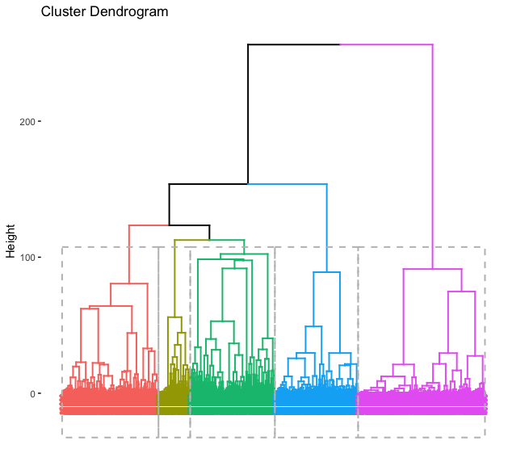
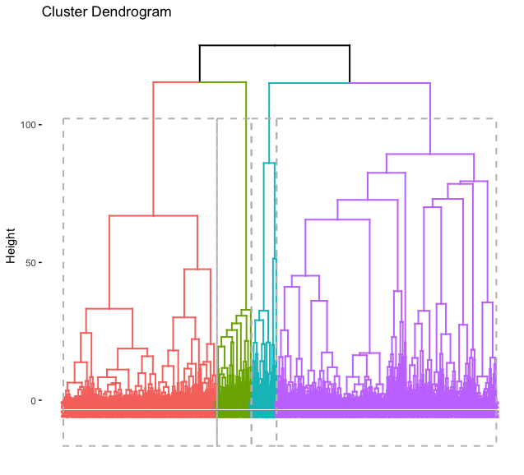
Bajo Monto
Persona Natural
Persona Juridica

Slide 28
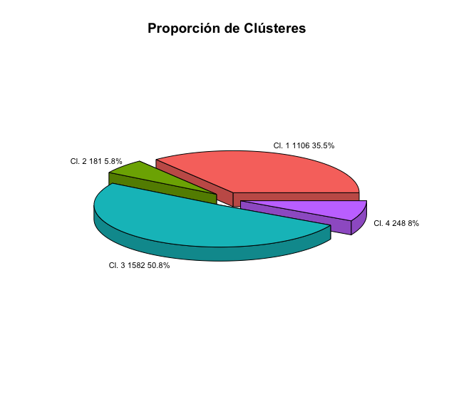
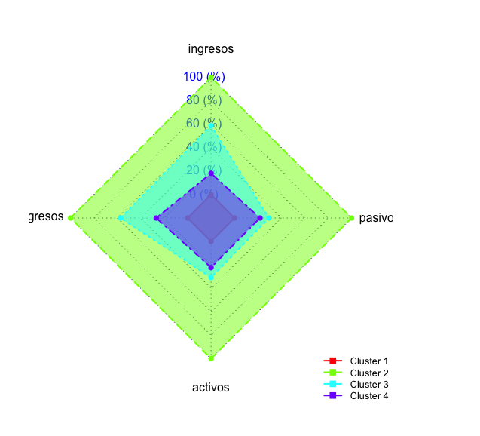

Slide 29
Factor | Cluster | 1 | 2 | 3 | 4
Actividad Economica | construccion | 0.00% | 1.10% | 6.07% | 8.47%
 | ind_alimentaria | 0.00% | 0.00% | 3.03% | 0.00%
 | ind_manufacturera | 0.00% | 0.55% | 9.73% | 4.44%
 | no_clasificado | 0.00% | 4.42% | 12.14% | 13.31%
 | otros_servicios | 0.00% | 23.20% | 12.20% | 15.73%
 | servicios_prof_tecn | 87.52% | 67.96% | 41.28% | 47.18%
Estado | activo | 100.00% | 100.00% | 99.37% | 0.00%
 | inactivo | 0.00% | 0.00% | 0.63% | 100.00%
Informacion Economica | ingresos | 421'272'658 | 2'769'706'497 | 1'799'703'004 | 847554253
 | egresos | 246'455'047 | 2'199'834'726 | 1'365'783'114 | 770520297
 | activos | 2'001'795'453 | 16'883'020'225 | 6'588'102'771 | 5'317'476'400
 | pasivos | 1'237'386'222 | 12'299'567'082 | 4'490'340'812 | 3'646'055'174
Transaccionalidad | num_transa | 11 | 7 | 3 | 1
Productos | Ahorro_Egreso | 34'120'457 | 61'662'514 | 53'670'405 | 13'000'746
 | Ahorro_Ingreso | 37'738'777 | 67'148'717 | 59'345'173 | 16'146'111
 | Credito_Egreso | 1'188'927 | 8'067'008 | 8'323'257 | 1'497'752
 | Credito_Ingreso | 1'720'938 | 9'396'381 | 9'838'384 | 2'928'903
Canales | Fisico_Ingreso | 4'657'185 | 49'812'195 | 38'855'051 | 10'398'662
 | Virtual_Egreso | 31'415'663 | 16'405'842 | 24'819'553 | 1'935'594
 | Virtual_Ingreso | 34'802'530 | 26'732'903 | 30'328'505 | 8'676'352
 | Fisico_Egreso | 3'893'721 | 53'323'680 | 37'174'109 | 12'562'905
Jurisdicciones | jurisdiccion_4_Egreso | 35'165'485 | 25'803'248 | 6'736'104 | 4'781'997
 | jurisdiccion_4_Ingreso | 38'687'327 | 29'476'939 | 7'898'889 | 6'576'573
 | jurisdiccion_5_Ingreso | 772'388 | 46'932'221 | 61'284'667 | 12'498'441
 | jurisdiccion_5_Egreso | 143'666 | 43'828'429 | 55'256'556 | 9'713'910
 | jurisdiccion_6_Egreso | 234 | 38'972 | 974 | 2'592
 | jurisdiccion_0_Egreso | - | 12'580 | 27 | -
 | jurisdiccion_3_Ingreso | - | 135'938 | - | -
 | jurisdiccion_3_Egreso | - | 46'294 | - | -

Slide 30
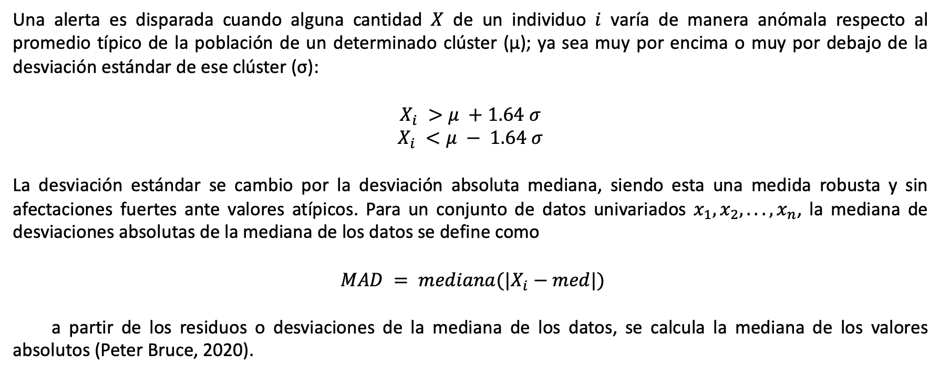
Señales de Alerta
Una alerta es disparada cuando alguna cantidad $X$ de un individuo $i$ varía de manera anómala respecto al promedio típico de la población de un determinado clúster (µ); ya sea muy por encima o muy por debajo de la desviación estándar de ese clúster (σ):
$$X_{i} >μ +1.64 σ$$
$$X_{i} <μ − 1.64 σ$$
La desviación estándar se cambio por la desviación absoluta mediana, siendo esta una medida robusta y sin afectaciones fuertes ante valores atípicos. Para un conjunto de datos univariados $x_{1}, x_{2}, ..., x_{n}$, la mediana de desviaciones absolutas de la mediana de los datos se define como
$MAD = mediana(|X_{i}−med|)$
a partir de los residuos o desviaciones de la mediana de los datos, se calcula la mediana de los valores absolutos (Peter Bruce, 2020).

